Slide 1
Lección 5 （第5課）

Slide 2
Números (del 20 al 100) / 数（20から100）
20〜29 veinte → veinti ＋ 1〜9
20
21
22
23
24
25
veinte
26
27
28
29
veintiséis
veintiuno
veintisiete
veintidós
veintiocho
veintitrés
veintinueve
veinticuatro
veinticinco

Slide 3
Números (del 20 al 100) / 数（20から100）
30〜39 treinta ＋ y ＋ 1〜9
30
31
32
33
34
35
treinta
36
37
38
39
treinta y seis
treinta y uno
treinta y siete
treinta y dos
treinta y ocho
treinta y tres
treinta y nueve
treinta y cuatro
treinta y cinco

Slide 4
Números (del 20 al 100) / 数（20から100）
30〜99 decena(十グループ)の名前 ＋ y ＋ 1〜9
30
40
45
50
60
70
treinta
80
90
94
99
100
ochenta
cuarenta
noventa
cuarenta y cinco
noventa y cuatro
cincuenta
noventa y nueve
sesenta
cien
setenta

Slide 5
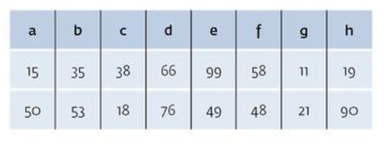

Slide 6
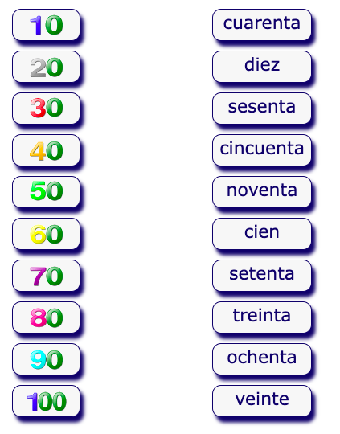

Slide 7
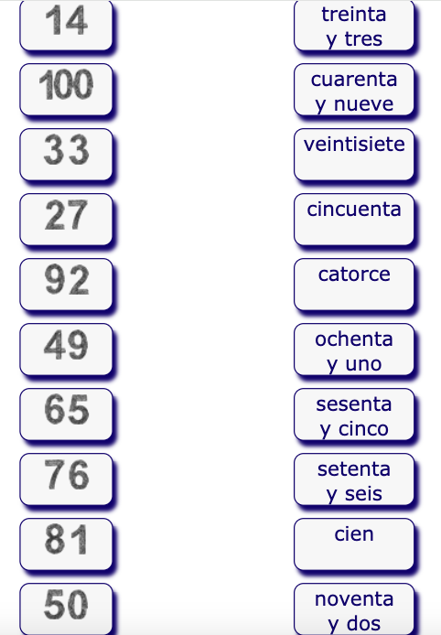

Slide 8
Verbos （動詞）

Slide 9
Verbos en español (スペイン語の動詞)
全ての動詞は、語尾によって（原形・辞書形）３つのグループに分かれます。
人称・数に合わせて活用します。
また、時・時制（過去・現在・未来）によって変化します。
-AR 動詞 | -ER動詞 | -IR動詞
Hablar | comer | vivir
Tomar | beber | subir
Comprar | leer | abrir
Desear | vender | escribir

Slide 10
Conjugación de verbos regulares AR en presente / 現在形の規則動詞 AR 動詞
スペイン語では「規則動詞」(verbos regulares)と「不規則動詞」(verbos irregulares)があります
動詞では語幹・語尾、二つの部分があります。
「hablar」動詞では語幹（変化しない部分）は「habl」、語尾
（変化する部分）は「ar」です。
規則動詞は、語幹が一定で変化せず、語尾のみが人称・数に応じて変化します。

Slide 11
Hablar動詞 （例）
主語 | 活用語尾 | Hablar（原形）
yo | -o | hablo
tú | -as | hablas
Él/ella/usted | -a | habla
nosotros | -amos | hablamos
vosotros | -áis | habláis
Ellos/ellas/ustedes | -an | hablan

Slide 12
Ejemplos (例文)
Soy mexicana y hablo español
¿Tú que idiomas hablas?
Ella habla español e inglés
Nosotros hablamos de fútbol
Vosotros habláis muy rápido
Ustedes hablan muy bien

Slide 13
主語は、動詞の活用からわかることが多いので、省略するのが自然です。
A: ¿Hablas inglés?
B: No, hablo japonés.
省かない場合:
1) 主語を明確にしたり、強調するつとき
A: Habla muy bien español
B: ¿Quién?
A: Ella
2) 主語がusted、ustedesのとき（敬称のため）
Usted habla muy bien español
→ Ella habla muy bien español

Slide 14
Hablar動詞 （例）
主語 | 活用語尾 | Hablar（原形）
yo | -o | hablo
tú | -as | hablas
Él/ella/usted | -a | habla
nosotros | -amos | hablamos
vosotros | -áis | habláis
Ellos/ellas/ustedes | -an | hablan

Slide 15
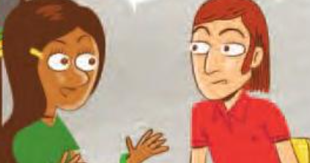
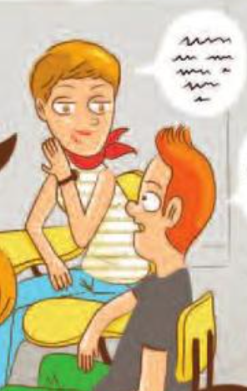
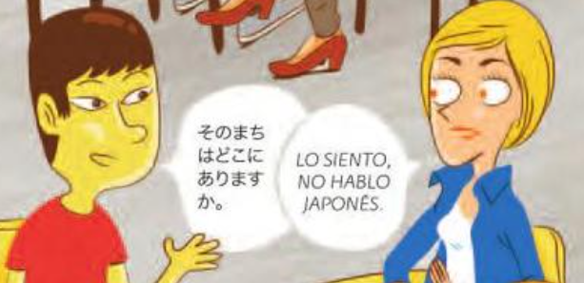
次の例文を日本語に訳してください。
¡Hola! Me llamo Andrea, tengo 26 años y soy de Argentina
¿Puedes hablar más despacio por favor?
¿Puedes hablar más alto por favor?
¿この町はどこにありますか?
Lo siento. No hablo japonés

Slide 16
人称・数に合わせて、下線部にhablar動詞の最も適当な活用を書いてください。
¿Cuántos idiomas _________ usted?
Mi hermana ______ inglés muy bien.
Lo siento, yo solamente ______ español.
Ellos siempre _______ de música.
¿Qué idioma ______ ustedes?
Nosotros somos de América latina y _________ español.
habla
habla
hablo
hablan
hablan
hablamos

